Slide 1


TRƯỜNG TIỂU HỌC LÝ THƯỜNG KIỆT
NHIỆT LIỆT CHÀO MỪNG CÁC THẦY CÔ GIÁO VỀ DỰ GIỜ
Môn: Luyện từ và câu
Tuần 28
Mở rộng vốn từ: Từ ngữ về cây cối
Đặt và trả lời câu hỏi “Để làm gì?”
Dấu chấm, dấu phẩy.

Slide 2

Luyện từ và câu
Khởi động
Bài hát : Em yêu cây xanh

Slide 3
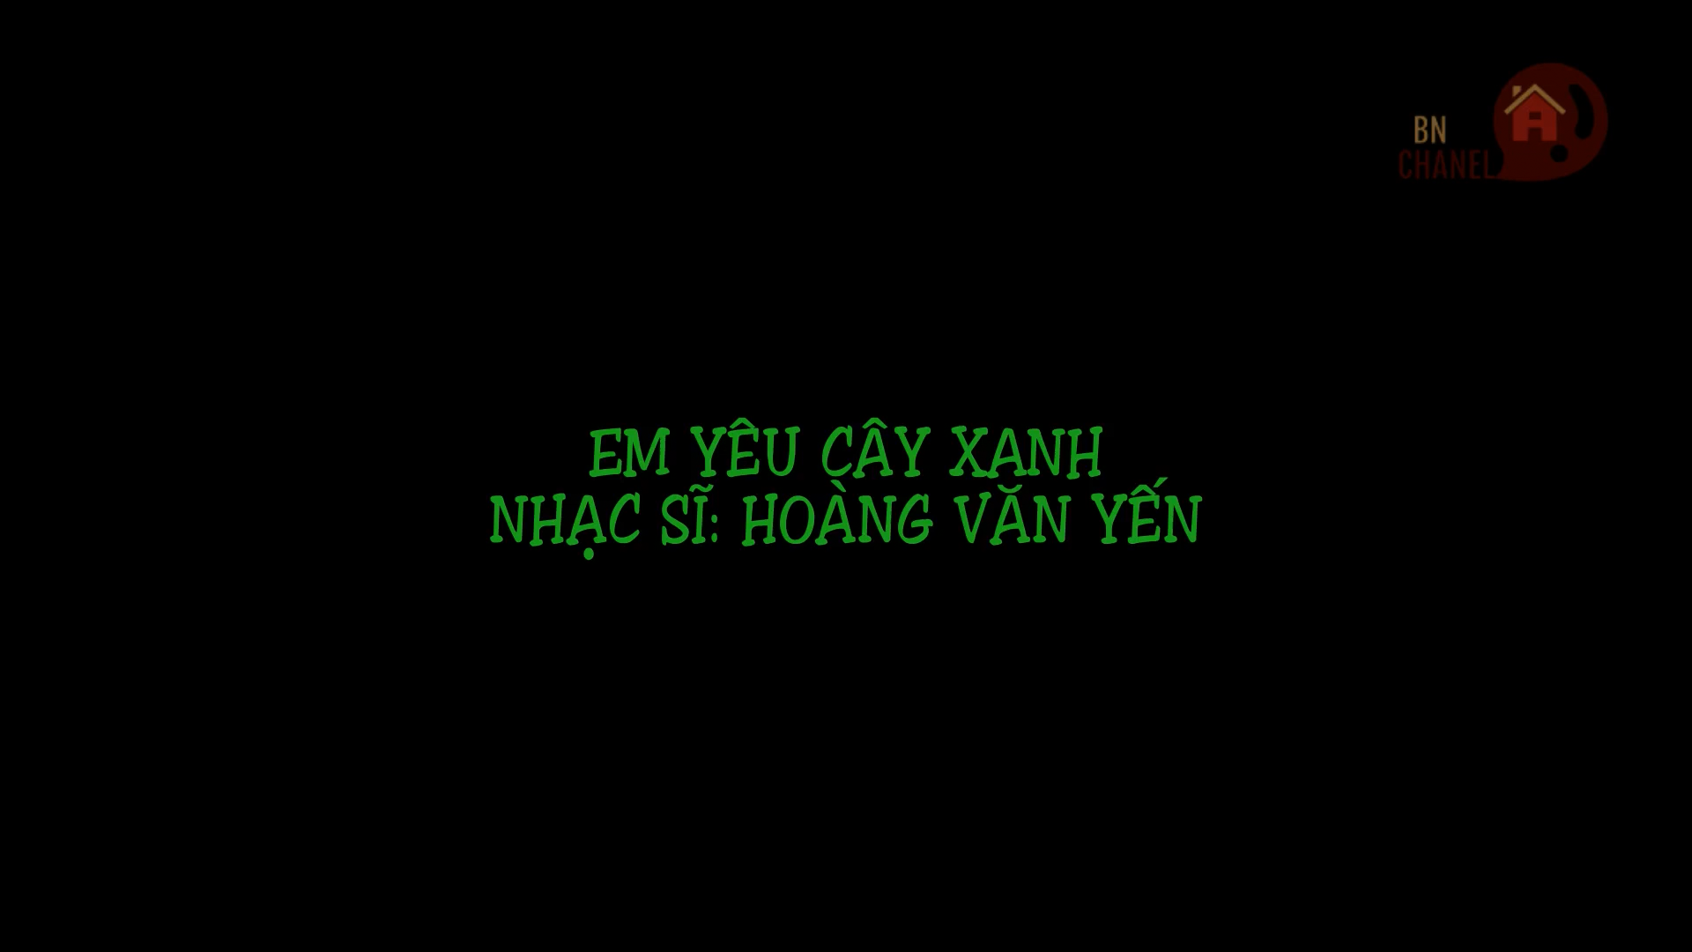

Slide 4
Luyện từ và câu
Mở rộng vốn từ: Từ ngữ về cây cối
Đặt và trả lời câu hỏi “Để làm gì?”
Dấu chấm, dấu phẩy.

Slide 5
a)Cây lương thực, thực phẩm | M: lúa; ………………………………………………………........ ……………………………………………………………
b)Cây ăn quả | M: cam; ……………………………………………….……............ ……………………………………………………............
c)Cây lấy gỗ | M: xoan; ………………………………………………….….........................................................................................................
d)Cây bóng mát | M: bàng; ……………………………………………….……............ …………………………………………………………….
đ)Cây hoa | M: cúc; ………………………………………………………......... …………………………….................................................

Slide 6
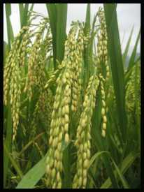

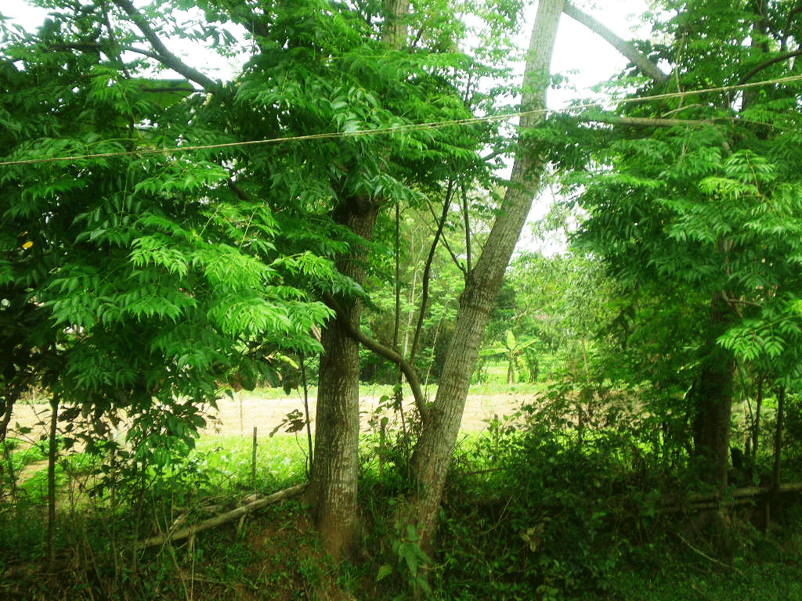
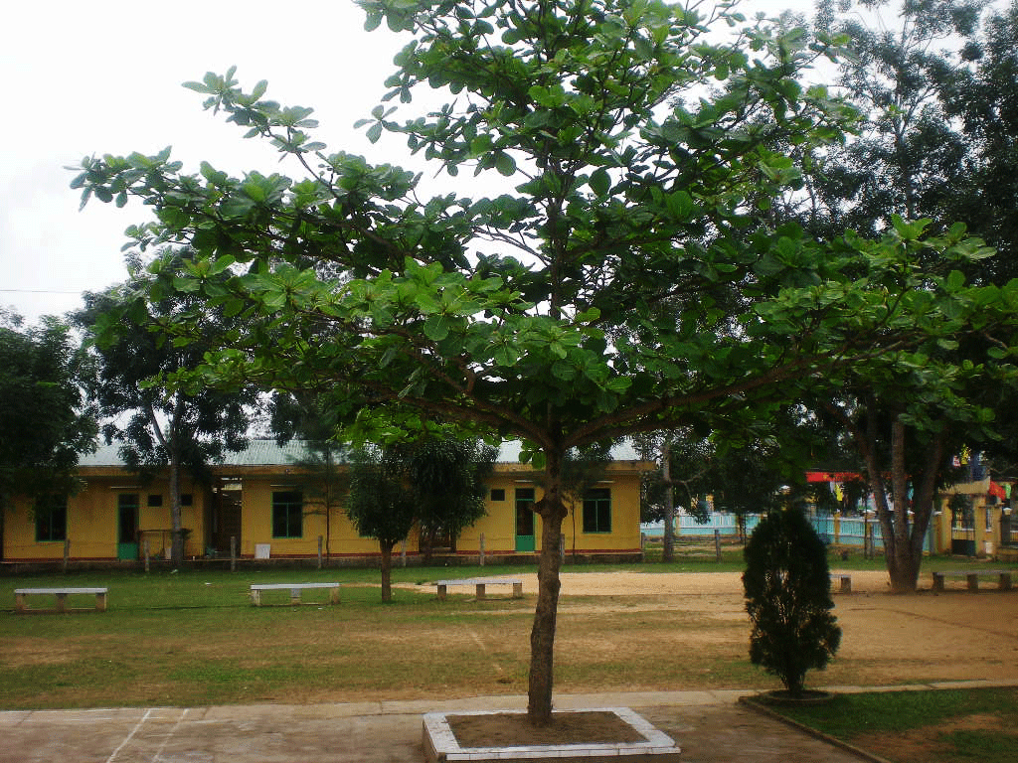
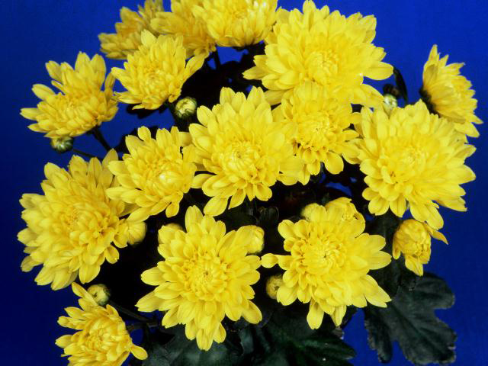

Bài 1: Kể tên các loài cây mà em biết theo nhóm.
Cây lương thực, thực phẩm | Cây ăn quả | Cây lấy gỗ | Cây bóng mát | Cây hoa
M: lúa | M: cam | M: xoan | M: bàng | M: cúc

Slide 7
a) Cây lương thực, thực phẩm
b) Cây ăn quả
c) Cây lấy gỗ
d) Cây bóng mát
đ) Cây hoa
M: lúa; ngô, sắn, khoai lang, đậu, lạc, vừng, rau cải,
su hào, cải bắp, rau muống, bí đao, bí đỏ, bầu, bí,….
M: cam; quýt, xoài, dâu, táo, dưa hấu, đào, ổi, mận, na, mơ, sầu riêng, thanh long, đu đủ, chuối,vải, nhãn, măng cụt, dừa, mít….
M: xoan; thông, tràm, bạch đàn, lim, gụ, mít,…
M: bàng; phượng vĩ, đa, si, bằng lăng, xà cừ, lộc vừng, hoa sữa, ngô đồng,…
M: cúc: đào, mai, hồng, lan, huệ, sen, súng, đồng tiền, hướng dương, mào gà,….

Slide 8
Kết luận:
Dựa vào công dụng để phân các loài cây theo nhóm .

Slide 9
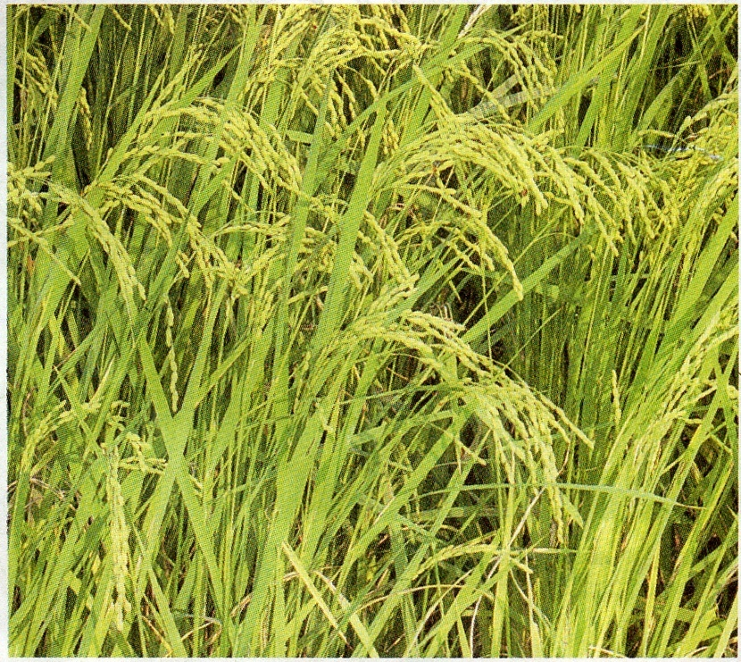
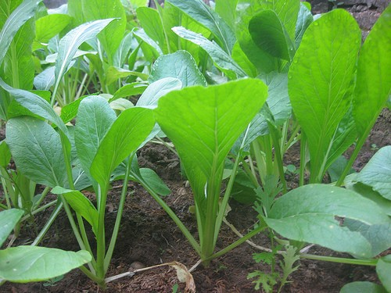
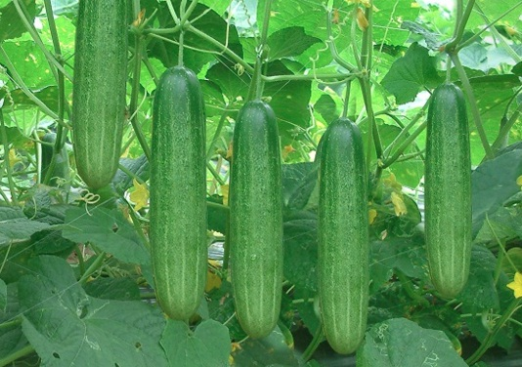
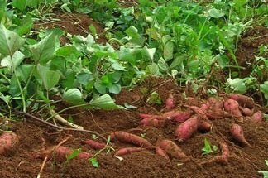
Cây lương thực, thực phẩm
Cây lúa
Cây rau cải
Cây dưa chuột
Cây khoai lang

Slide 10
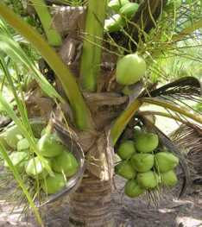
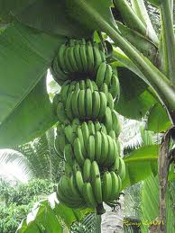
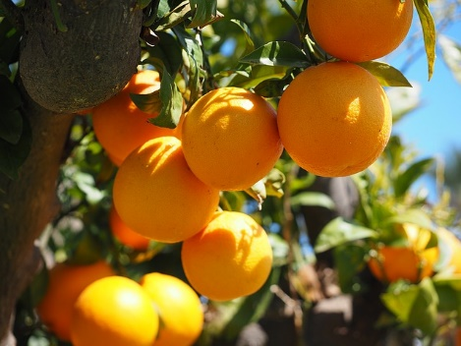
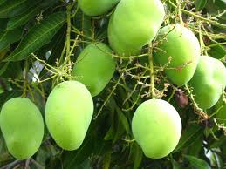
Cây ăn quả
Cây dừa
Cây chuối
Cây cam
Cây xoài

Slide 11
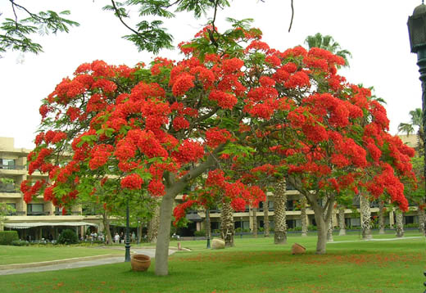
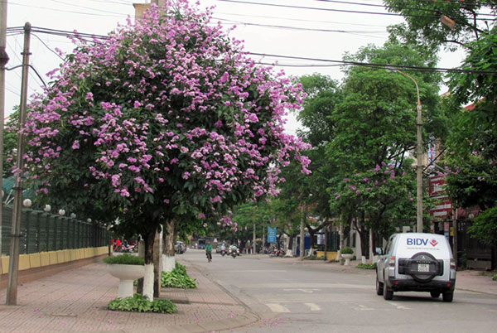
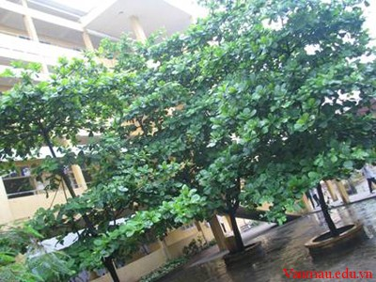
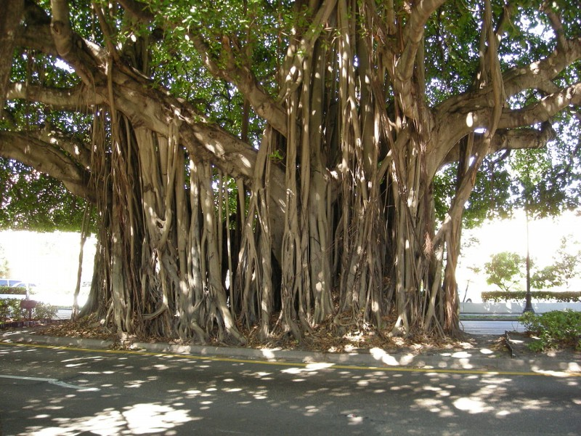
Cây bóng mát
Cây phượng
Cây bằng lăng
Cây bàng
Cây đa

Slide 12
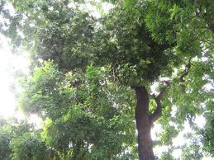
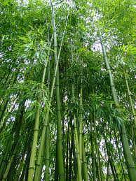
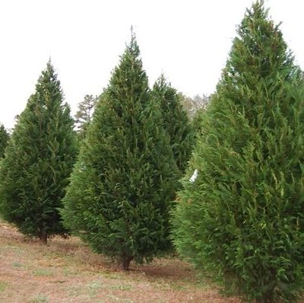
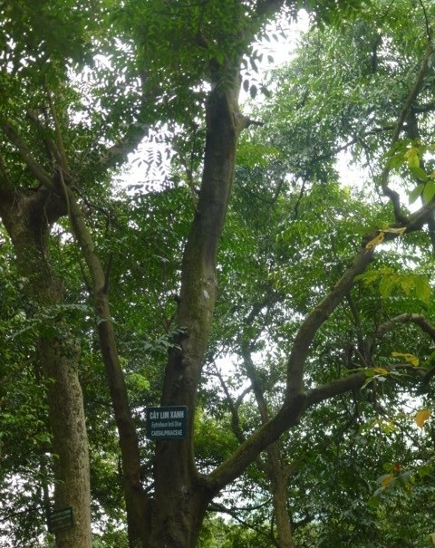
Cây lấy gỗ
Cây xà cừ
Cây tre
Cây thông
Cây lim

Slide 13
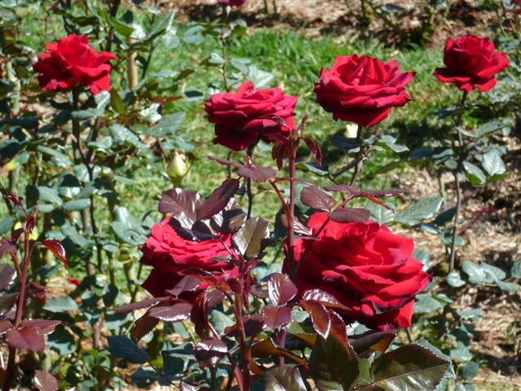
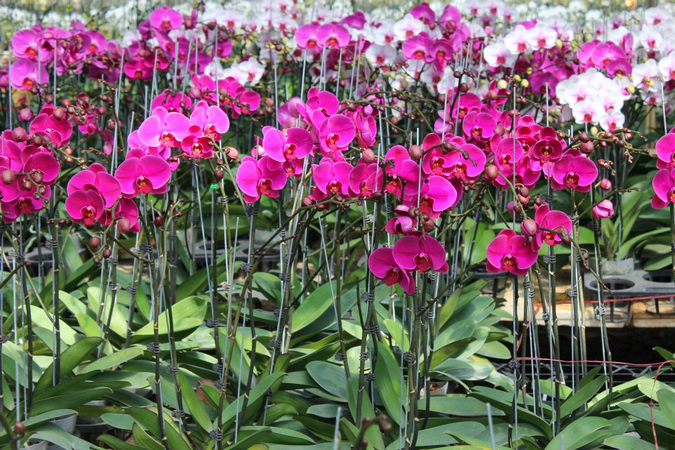
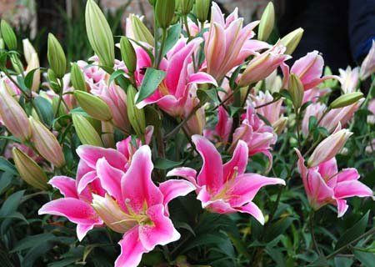
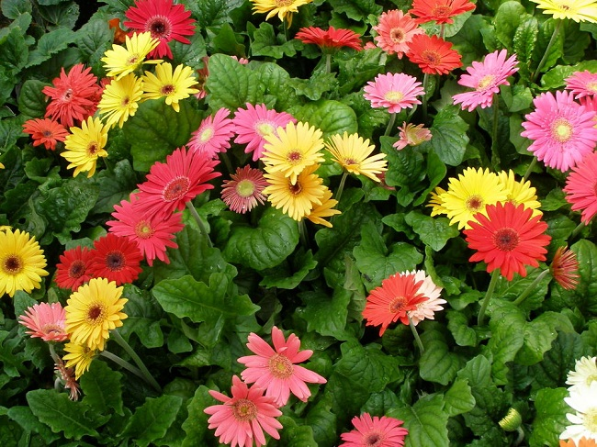
Cây hoa
Hoa hồng nhung
Hoa lan
Hoa ly
Hoa đồng tiền

Slide 14


Bài 2: Dựa vào kết quả bài tập 1,
hỏi- đáp theo mẫu sau:
- Người ta trồng cây cam để làm gì?
- Người ta trồng cây cam để ăn quả.

Slide 15
Mẫu:
để làm gì
Người ta trồng cây cam để làm gì ?
Người ta trồng cây cam để ăn quả.
để ăn quả

Slide 16

Bài 3: Điền dấu chấm hay dấu phẩy vào ô trống?
Chiều qua , Lan nhận được thư bố . Trong
thư, bố dặn dò hai chị em Lan rất nhiều điều.
Nhưng Lan nhớ nhất lời bố dặn riêng em ở
cuối thư: “Con nhớ chăm bón cây cam ở đầu
vườn để khi bố về , bố con mình có cam
ngọt ăn nhé!”.
L

Slide 17
Bài 3: Điền dấu chấm hay dấu phẩy vào ô trống?
Chiều qua , Lan nhận được thư bố . Trong
thư, bố dặn dò hai chị em Lan rất nhiều điều.
Nhưng Lan nhớ nhất lời bố dặn riêng em ở
cuối thư: “Con nhớ chăm bón cây cam ở đầu
vườn để khi bố về , bố con mình có cam
ngọt ăn nhé!”.

Slide 18
Ghi nhớ:
- Dấu chấm dùng để kết thúc một câu.
- Dấu phẩy dùng để tách các ý trong câu.

Slide 19

TRÒ CHƠI:
AI NHANH – AI ĐÚNG

Slide 20


Câu 1: Cây đào là loại cây:
Cây lương thực, thực phẩm.
Cây hoa.
Cây bóng mát.
B
1
2
3
4
5
Hết giờ!

Slide 21
Câu 2: Người ta trồng cây lim để làm gì?
Để lấy gỗ.
Để lấy quả.
Để làm cảnh.
A
1
2
3
4
5
Hết giờ!

Slide 22
Câu 3: Điền thêm dấu câu còn thiếu vào mỗi ô trống sau:
Ngoài đường trăng sáng vằng vặc Lũ trẻ rủ nhau đi phá cỗ.
,
.
1
2
3
4
5
Hết giờ!

Slide 23


Xin chân thành cảm ơn quý thầy cô và các em

